Slide 1
la chouette agence
chapitre 1 : analyse du site
chapitre 2 : les actions recommandées
chapitre 3 : analyse du resultat final

Slide 2

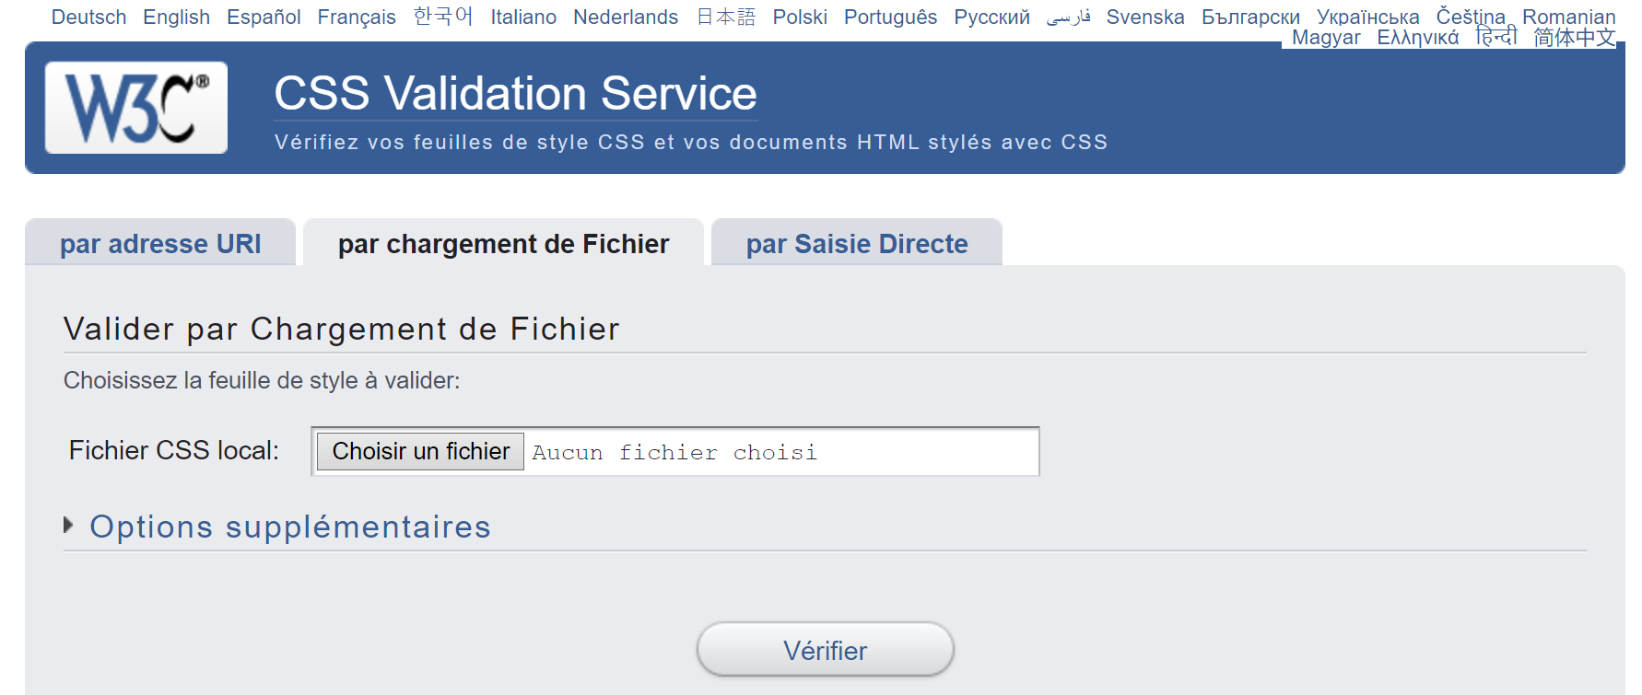
analyse du site

Slide 3
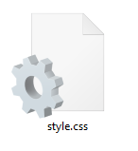
analyse du site

Slide 4
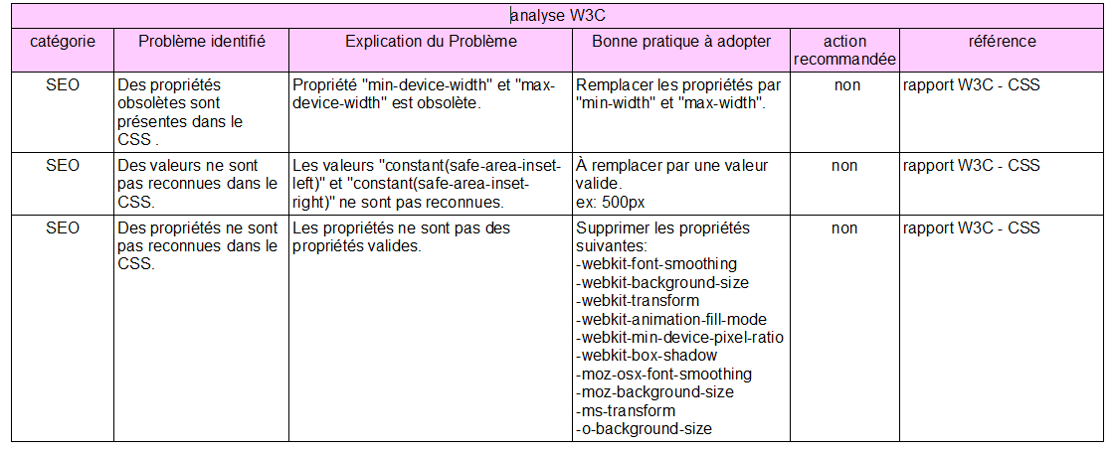
analyse du site

Slide 5
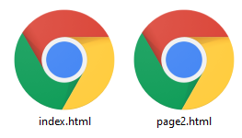
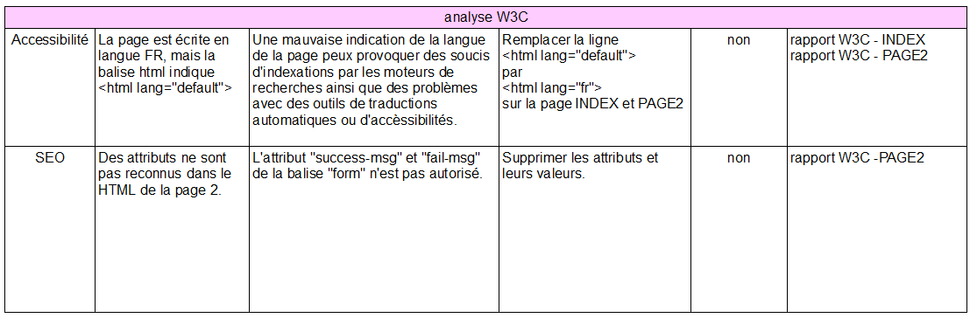
analyse du site

Slide 6
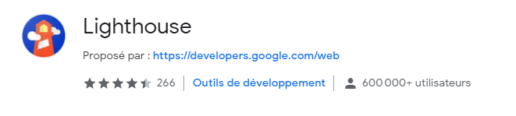
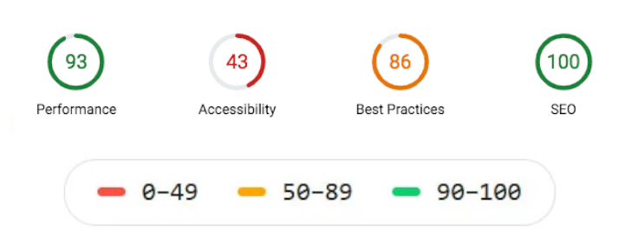
analyse du site

Slide 7
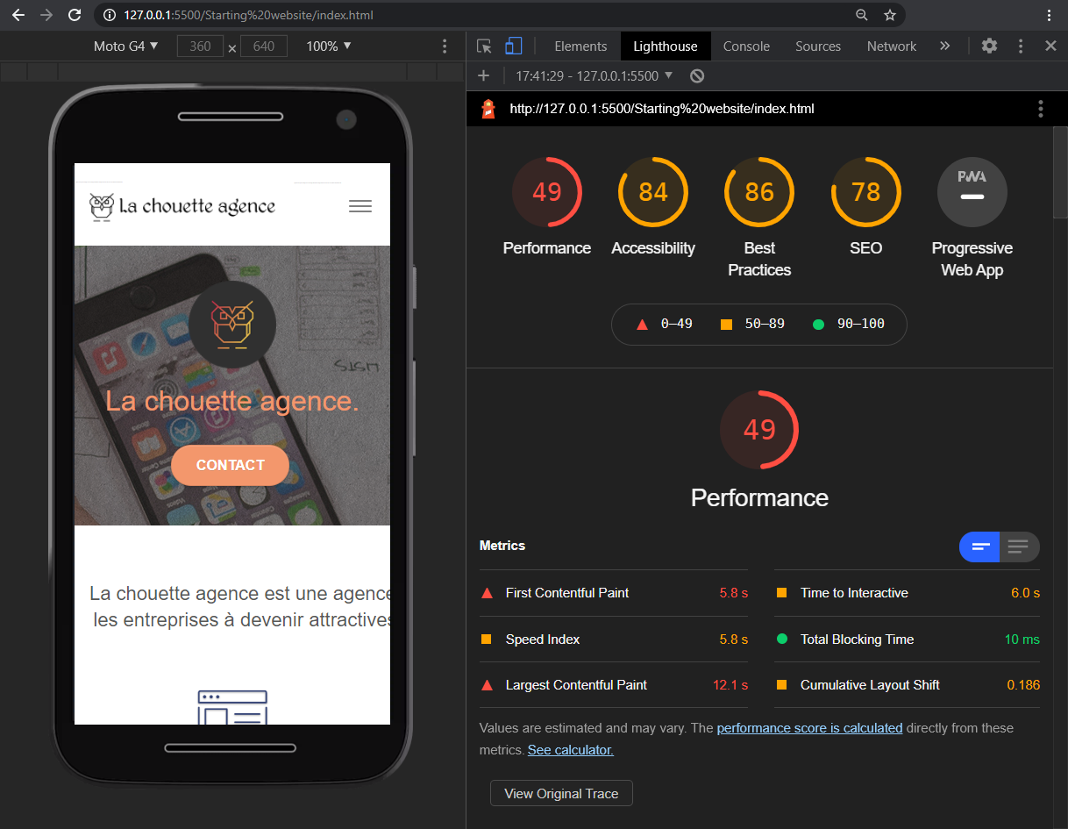
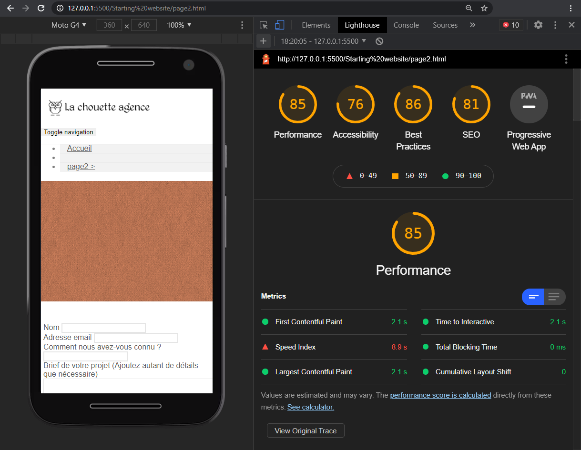
analyse du site
index page2

Slide 8
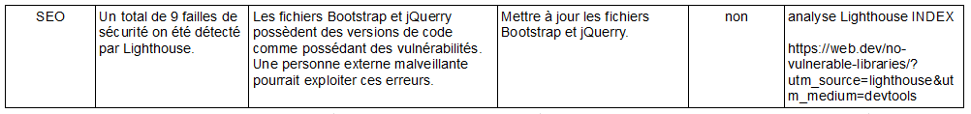
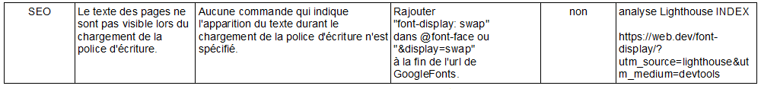
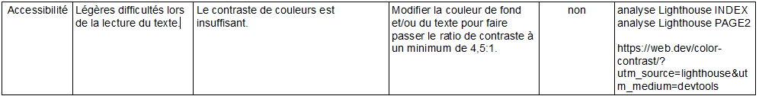
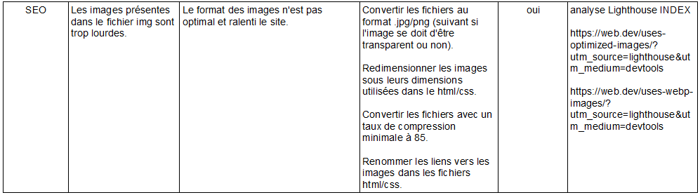
analyse du site

Slide 9
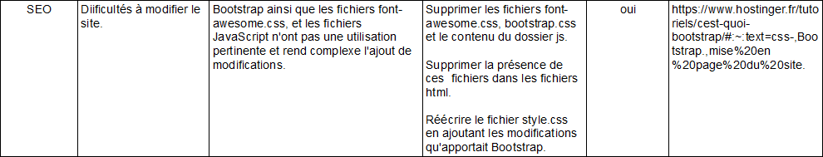
analyse du site

Slide 10
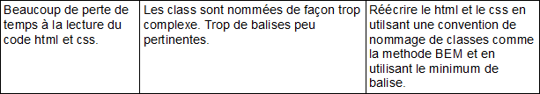
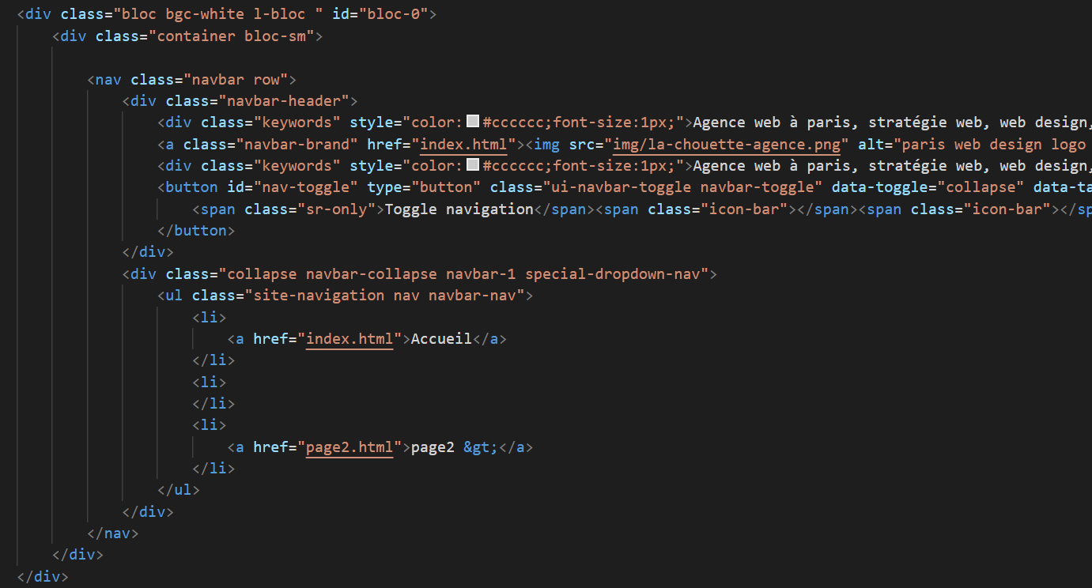
les actions recommandées

Slide 11
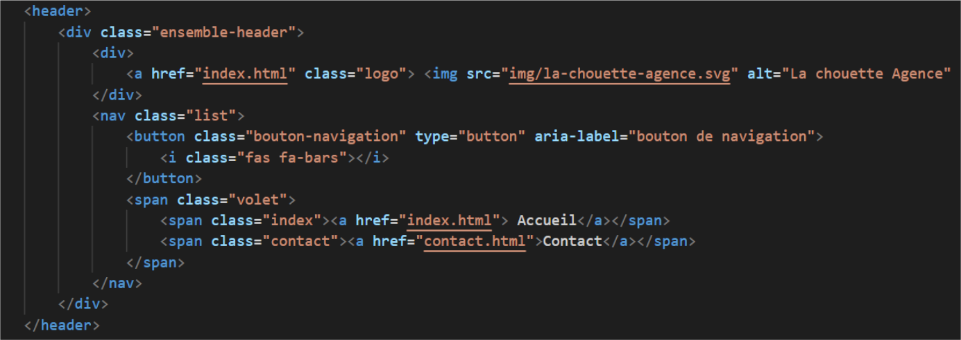
les actions recommandées

Slide 12
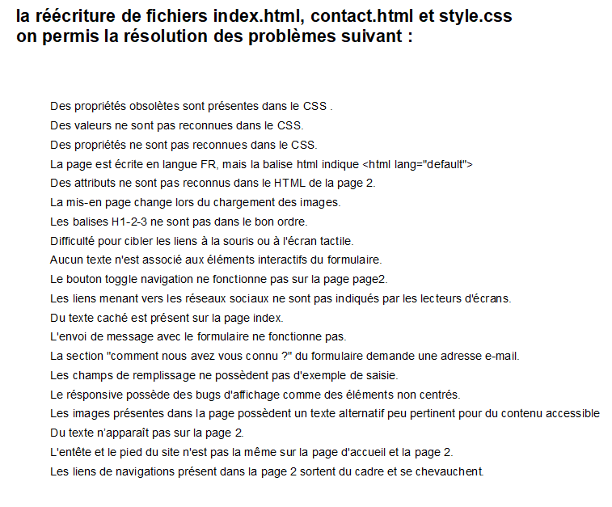
les actions recommandées

Slide 13
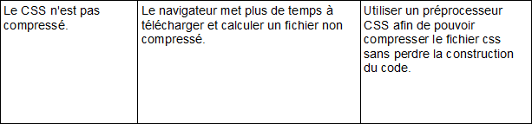
les actions recommandées

Slide 14

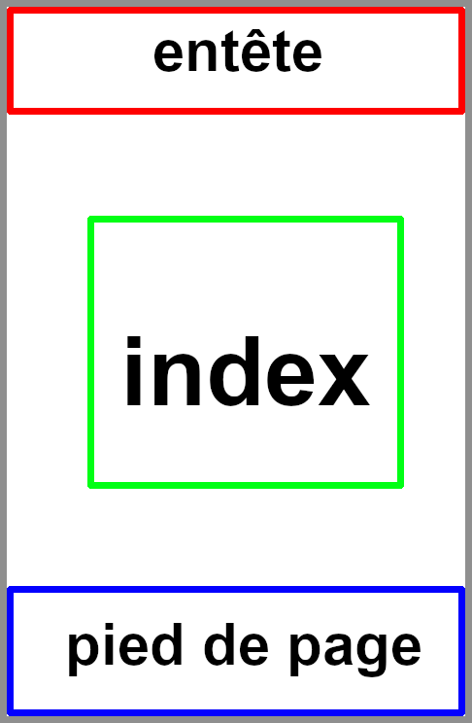
les actions recommandées
header.scss
index.scss
style.css
footer.scss

Slide 15
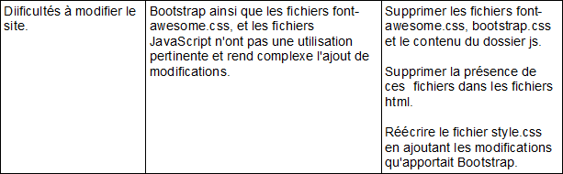
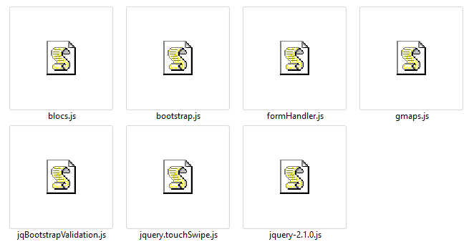
les actions recommandées

Slide 16


les actions recommandées

Slide 17

les actions recommandées

Slide 18

les actions recommandées

Slide 19

les actions recommandées

Slide 20
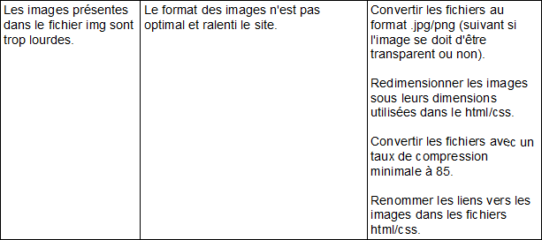
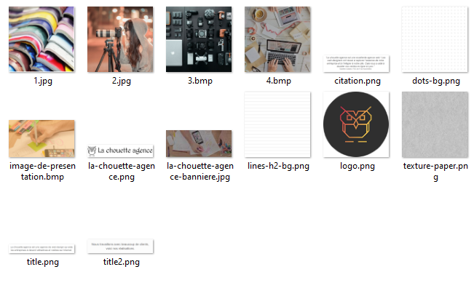
les actions recommandées

Slide 21
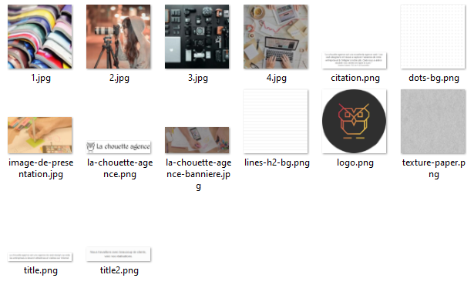

les actions recommandées

Slide 22
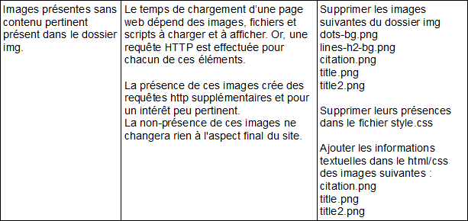
les actions recommandées

Slide 23
les actions recommandées

Slide 24
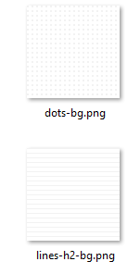
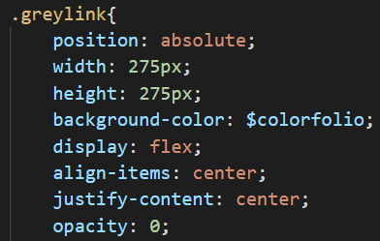
les actions recommandées

Slide 25
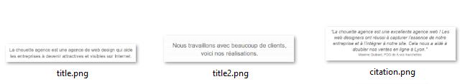
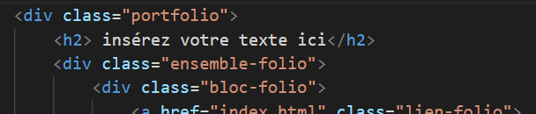
les actions recommandées

Slide 26
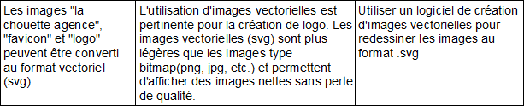

les actions recommandées

Slide 27



les actions recommandées

Slide 28
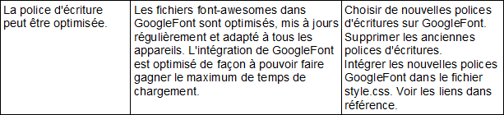
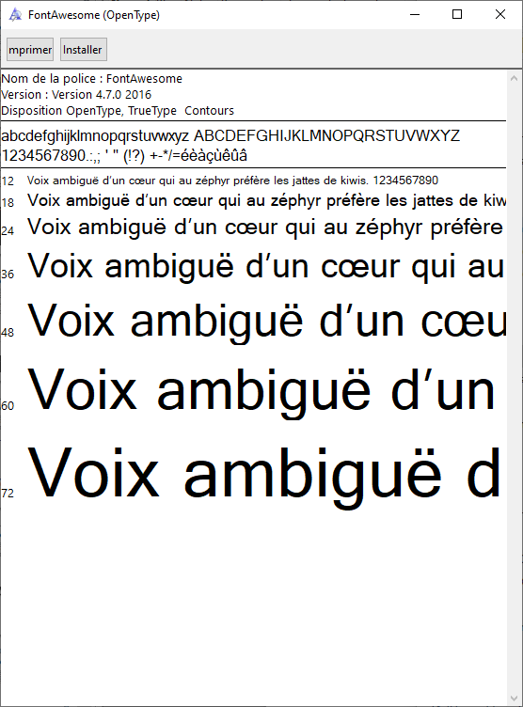
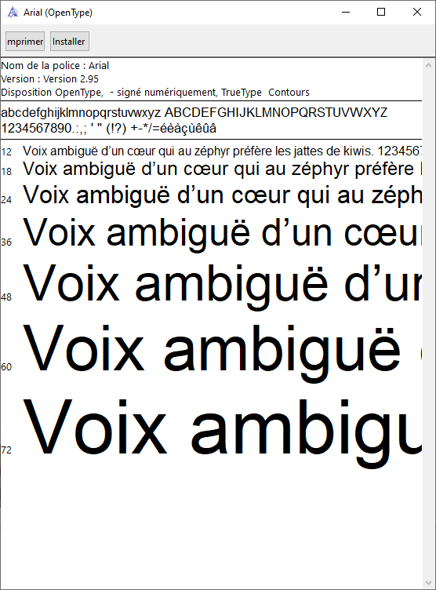
les actions recommandées
Font-awesomes Arial

Slide 29


les actions recommandées

Slide 30

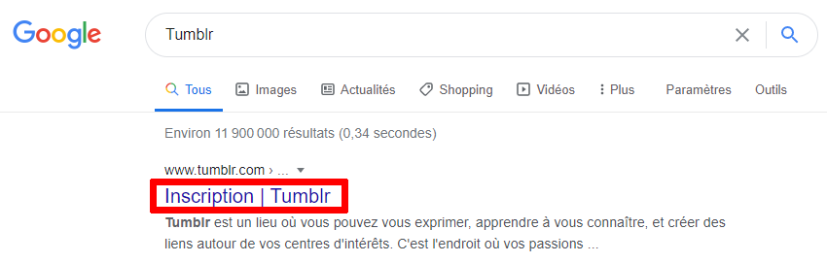
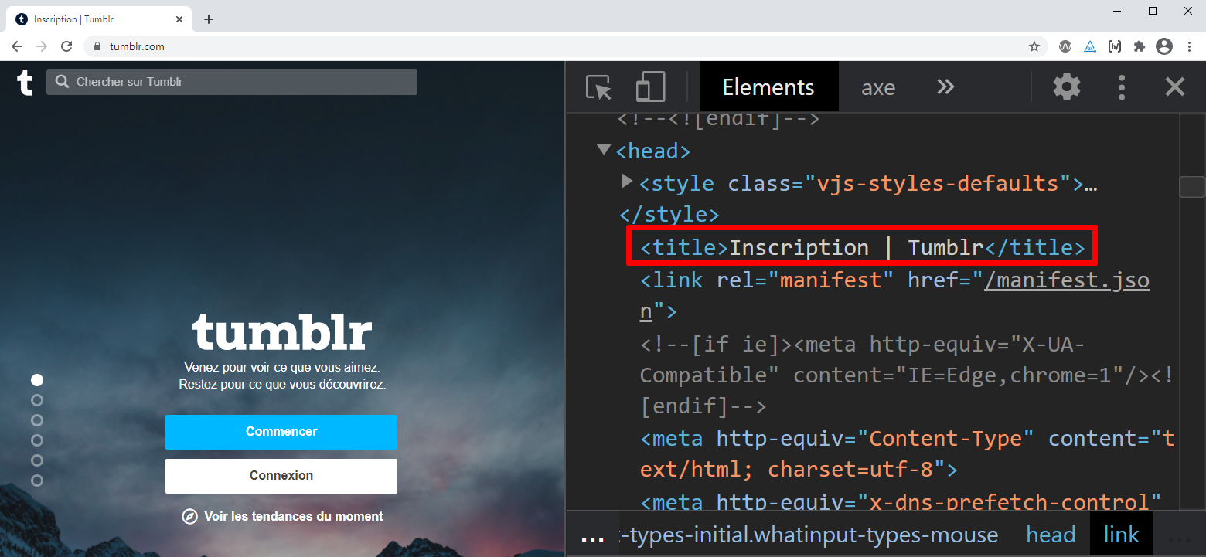
les actions recommandées

Slide 31
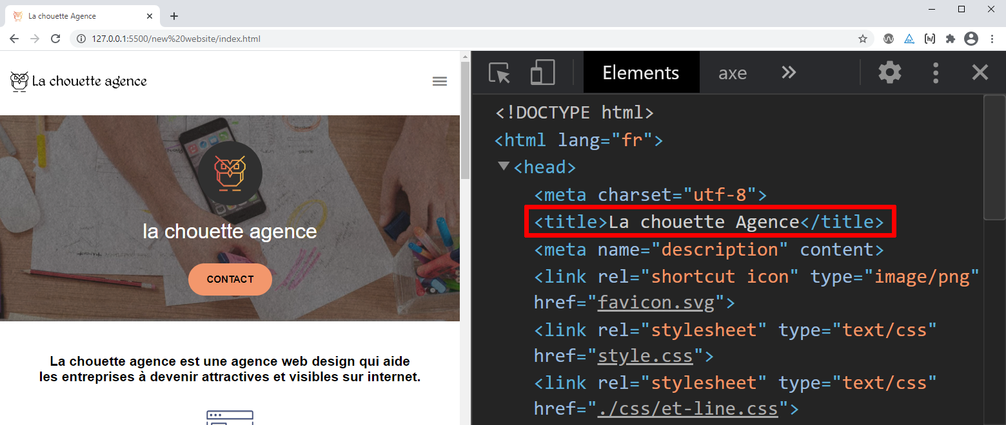
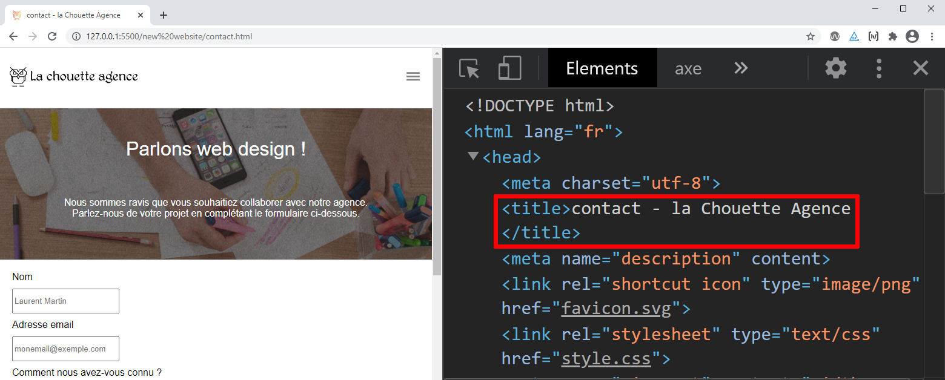
les actions recommandées

Slide 32
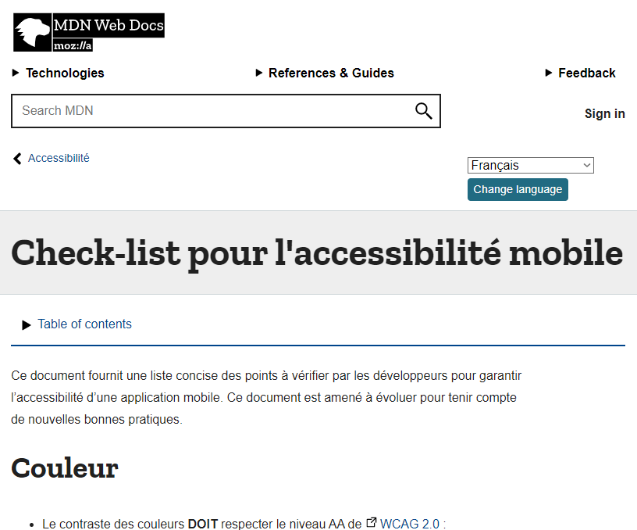
les actions recommandées
developer.mozilla.org

Slide 33
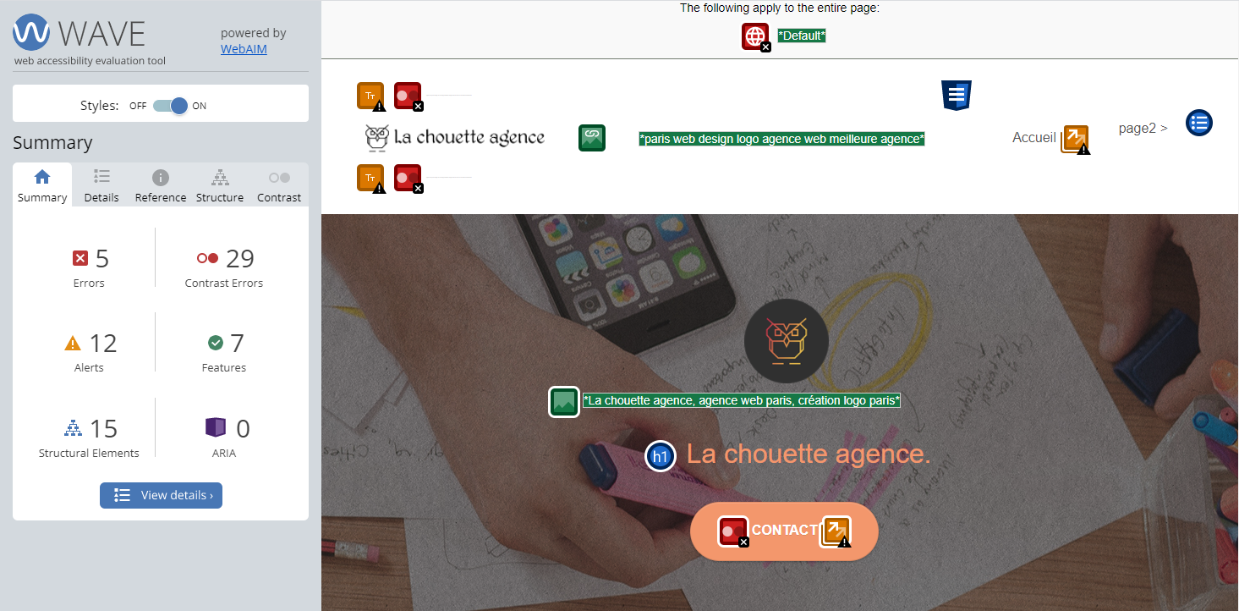
les actions recommandées

Slide 34
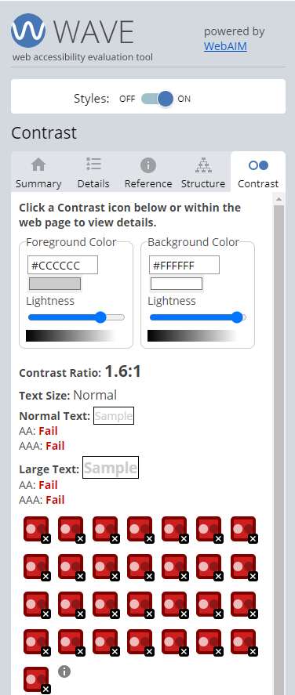
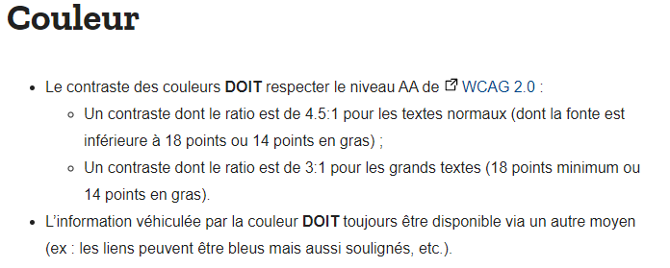
les actions recommandées

Slide 35
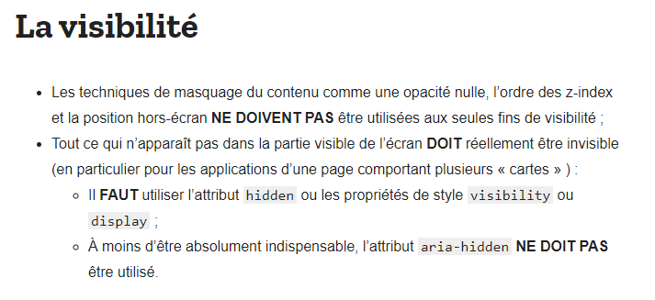
les actions recommandées

Slide 36

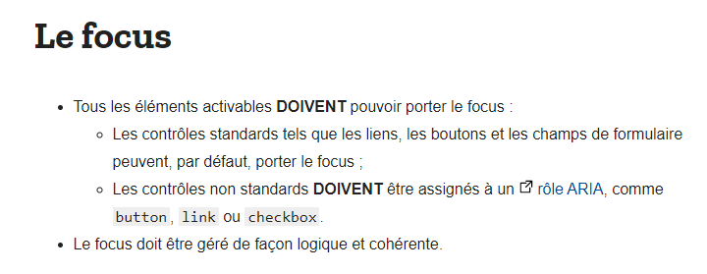
les actions recommandées

Slide 37
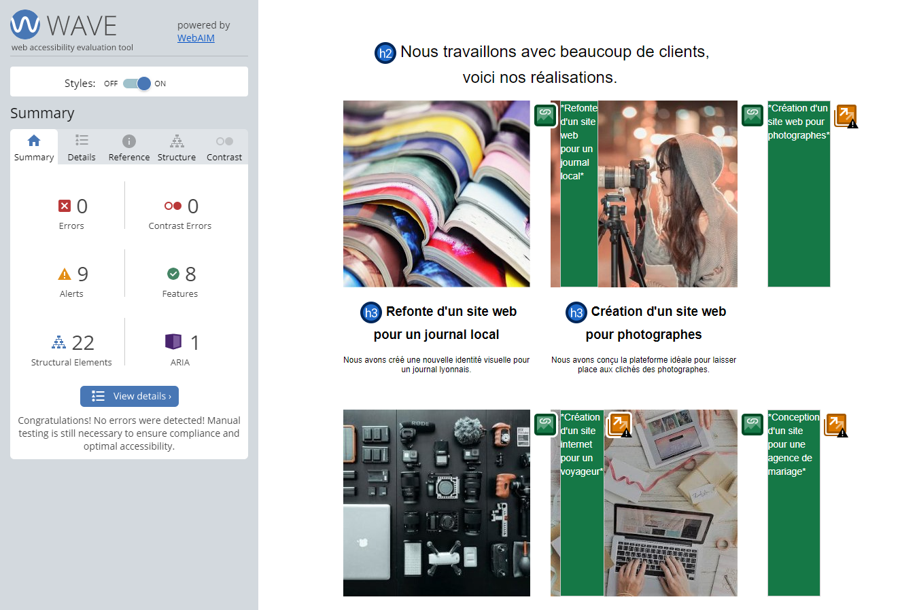
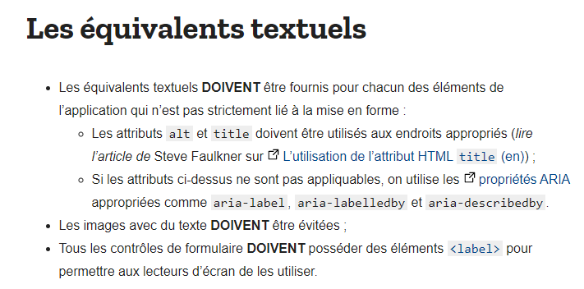
les actions recommandées

Slide 38
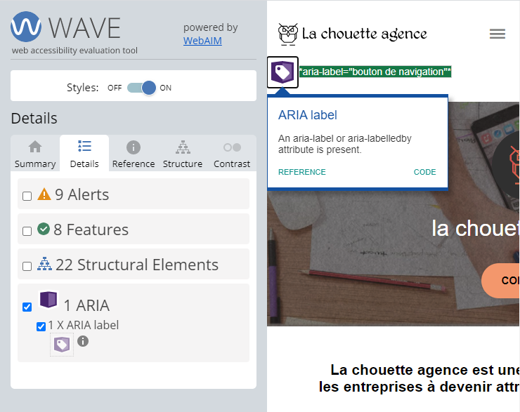
les actions recommandées

Slide 39
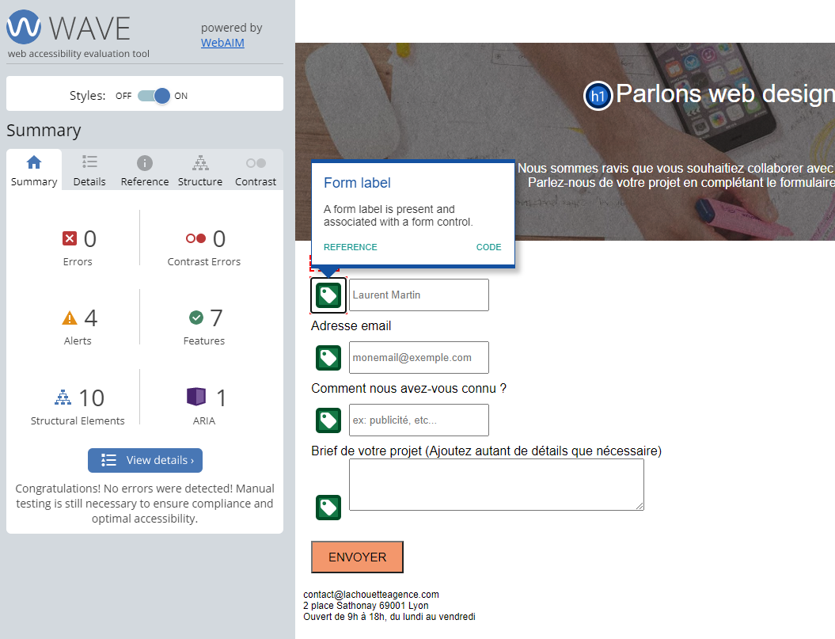
les actions recommandées

Slide 40
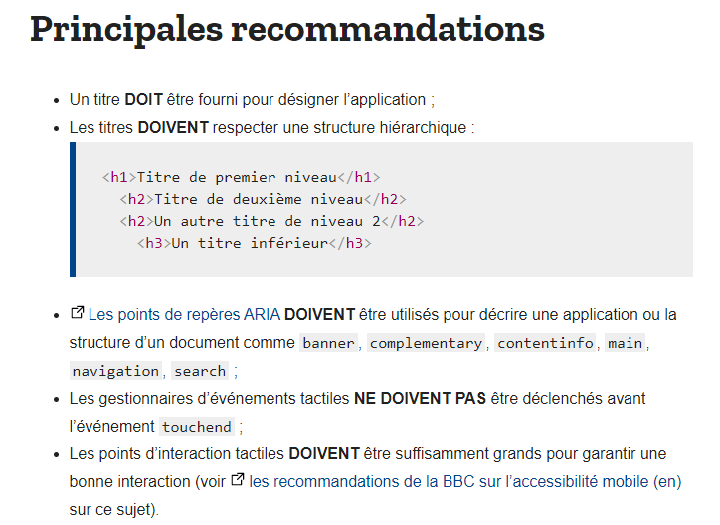
les actions recommandées

Slide 41
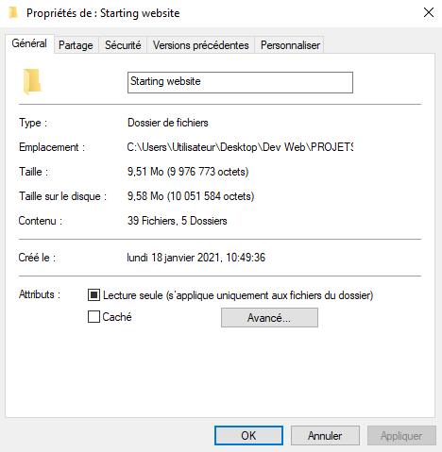

analyse du resultat final
avant après
9,51Mo 839Ko

Slide 42


analyse du resultat final
avant après
9,51Mo 839Ko

Slide 43




analyse du resultat final
avant après
index.html contact.html index.html contact.html

Slide 44


analyse du resultat final
avant après
temps de chargement
1,603s 0,893s

Slide 45




analyse du resultat final
avant après
index.html index.html
page2.html contact.html

